Slide 1
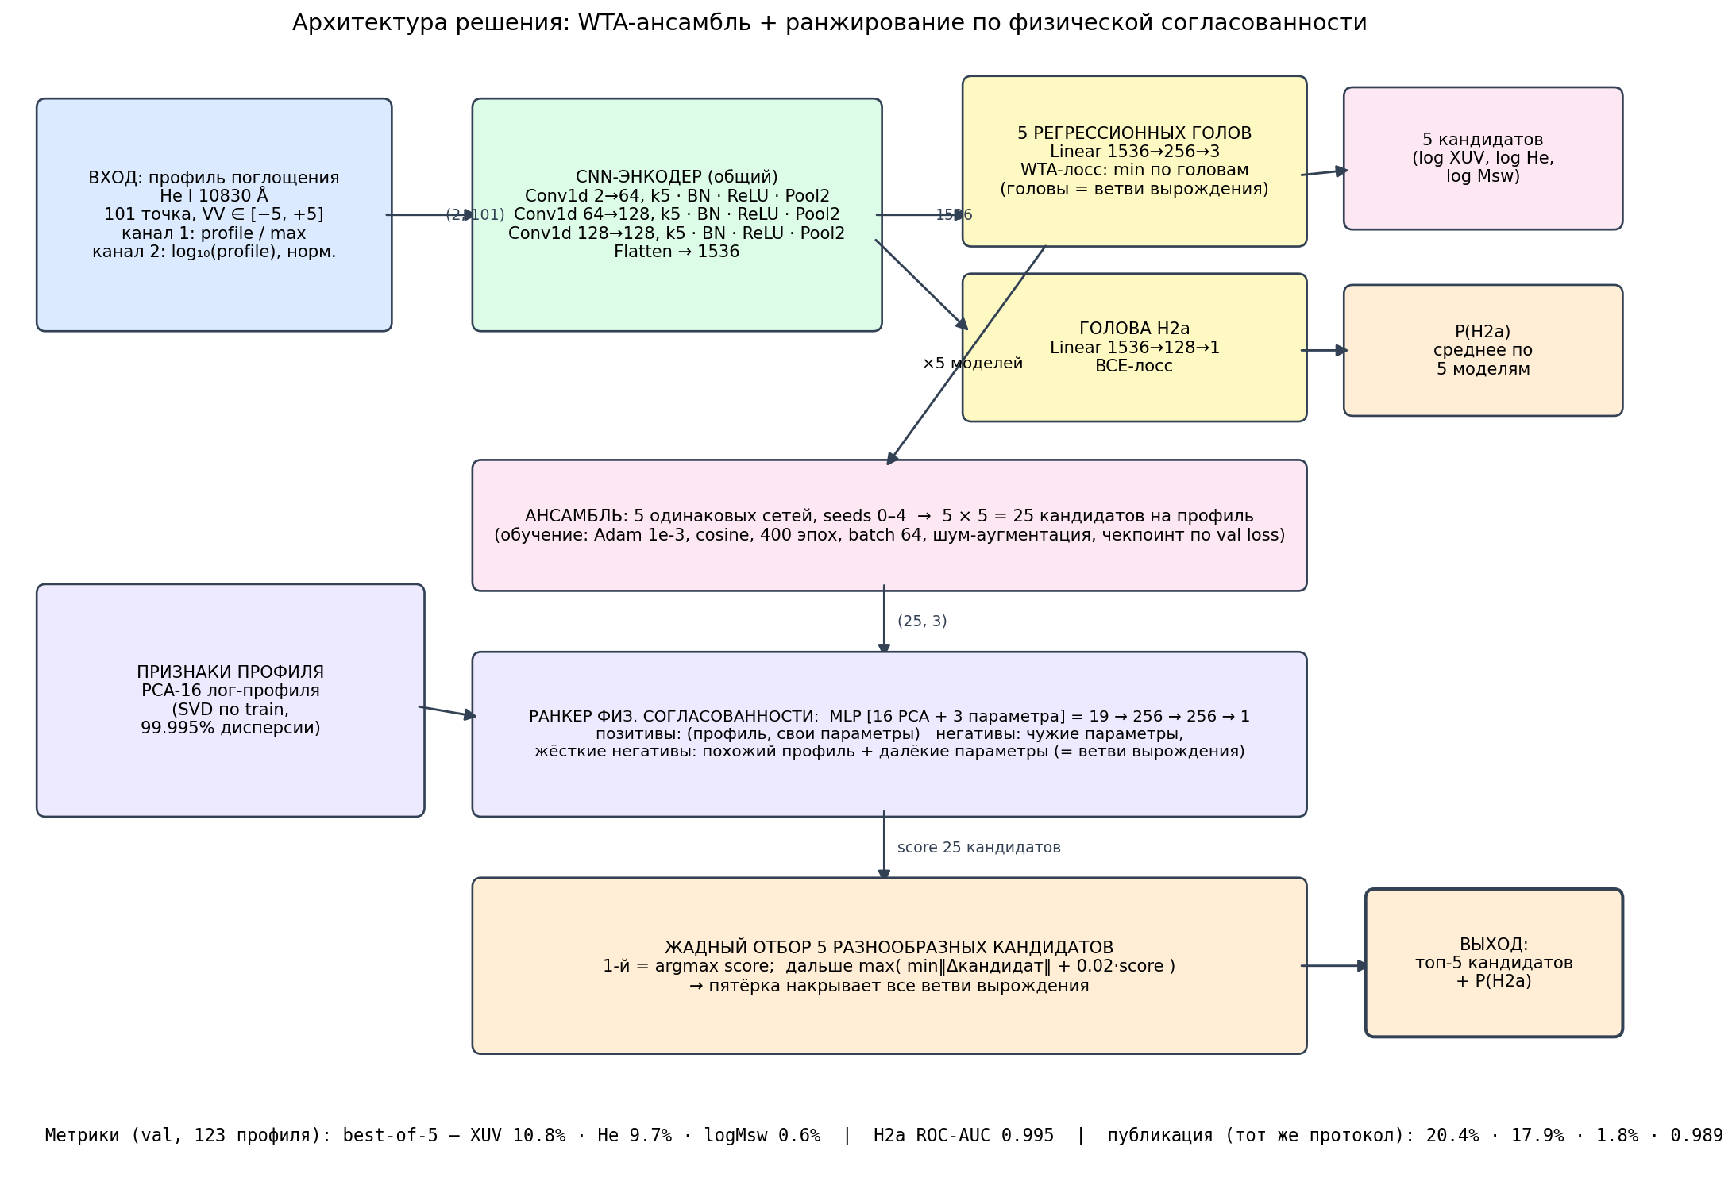
Архитектура: 25 совместных кандидатов из ансамбля WTA-CNN
Архитектура: 25 совместных кандидатов из ансамбля WTA-CNN
ВХОД
2 × 101
BACKBONE
Conv1d: 2→64→128→128
kernel 5 · BN · ReLU · MaxPool
flatten = 1536
HEADS
5 × (1536→256→3)
H2a: 1536→128→1
2.29M параметров / seed · 11.53M с ансамблем и ranker
4
Notes:
Подчеркнуть, что каждый из 25 кандидатов — совместный трёхмерный вектор. Coordinate-wise oracle позже разрушает эту совместность при подсчёте метрики.
[Sources]
- /Users/aidarryazhapov/Documents/absorb/pro/model_defs.py — определения CNN backbone, regression heads и H2a head
- /Users/aidarryazhapov/Documents/absorb/pro/training_plots/architecture.png — локальная схема архитектуры
- /Users/aidarryazhapov/Documents/absorb/pro/AUDIT_REPORT.md — раздел «Архитектура» и подсчёт параметров
[/Sources]

Slide 2
Карта экспериментов
9
Notes:
Не интерпретировать Conditioning как победителя: это ветка с leakage. Paper A/TCN/Inception показаны как архивные результаты notebook, а не как независимо повторённые retrain.
[Sources]
- /Users/aidarryazhapov/Documents/absorb/pro/AUDIT_REPORT.md — сводная таблица экспериментов и уровни evidence
- /Users/aidarryazhapov/Documents/absorb/pro/paper_comparison.ipynb — Paper A/Main B outputs
- /Users/aidarryazhapov/Documents/absorb/pro/tcn_solution.ipynb — TCN output
- /Users/aidarryazhapov/Documents/absorb/pro/inceptiontime_solution.ipynb — InceptionTime output
- /Users/aidarryazhapov/Documents/absorb/pro/aux_conditioning.ipynb — conditioned output
[/Sources]

Slide 3
матрица экспериментов
Приложение B · матрица экспериментов
Все ошибки — %, если не указано иное
Эксперимент
XUV
He
logMsw
H2a AUC
Gradient Boosting
63.8
78.9
2.2
0.892
Single-head CNN
22.1
20.7
1.3
0.996
Paper A · best-5
15.1
12.4
0.8
0.980
Main B · best-5
10.8
9.7
0.6
0.995
TCN · best-5
16.9
11.3
0.8
0.981
Inception · best-5
10.9
8.8
0.7
0.982
Conditioning · best-5
9.8
8.9
0.5
0.998
A2
Notes:
Отдельные XUV-max/pretrain результаты не включены в основную таблицу из-за несовместимых k и/или отсутствия end-to-end provenance. При вопросе сослаться на полный audit report.
[Sources]
- /Users/aidarryazhapov/Documents/absorb/pro/AUDIT_REPORT.md — полная матрица экспериментов, evidence status и caveats
- /Users/aidarryazhapov/Documents/absorb/pro/dl_pro.ipynb — Main B
- /Users/aidarryazhapov/Documents/absorb/pro/paper_comparison.ipynb — Paper A и single-head CNN
- /Users/aidarryazhapov/Documents/absorb/pro/tcn_solution.ipynb — TCN
- /Users/aidarryazhapov/Documents/absorb/pro/inceptiontime_solution.ipynb — InceptionTime
- /Users/aidarryazhapov/Documents/absorb/pro/aux_conditioning.ipynb — Conditioning
[/Sources]

Slide 4
Приложение A · точные параметры модели и обучения
Блок
Параметр
Значение
Column Label | Column Label | Column Label | Column Label | Column Label
Data Point | $00.000 / item | Yes | 1,000,000k / s | 0.00023862381
Data Point | $00.000 / item | No | 1,000,000k / s | 0.00023862381
Data Point | $00.000 / item | Yes | 1,000,000k / s | 0.00023862381
Data Point | $00.000 / item | No | 1,000,000k / s | 0.00023862381
Data Point | $00.000 / item | Yes | 1,000,000k / s | 0.00023862381
Data Point | $00.000 / item | No | 1,000,000k / s | 0.00023862381
Data Point | $00.000 / item | Yes | 1,000,000k / s | 0.00023862381
Data Point | $00.000 / item | Yes | 1,000,000k / s | 0.00023862381
Вход
Каналы × длина
2 × 101
Backbone
Conv1d
2→64→128→128, k=5
Heads
Регрессия
5 × (1536→256→3)
H2a
Классификация
1536→128→1
Training
Seeds / epochs / batch
5 / 400 / 64
Optimizer
Adam / LR / schedule
1e−3 / cosine
Augmentation
Gaussian noise
σ = 0.005 × peak
Ranker
MLP / steps
19→256→256→1 / 3000
A1
Notes:
Использовать при технических вопросах. Параметр 0.1 относится к mean-head regularization в WTA loss; коэффициенты ranker следует показывать отдельно от CNN loss.
[Sources]
- /Users/aidarryazhapov/Documents/absorb/pro/model_defs.py — архитектура и loss
- /Users/aidarryazhapov/Documents/absorb/pro/train_and_save.py — обучение ансамбля и ranker
- /Users/aidarryazhapov/Documents/absorb/pro/AUDIT_REPORT.md — таблица параметров обучения
[/Sources]

